Slide 1
Avis pour l’opérationnalisation de la Stratégie de vaccination COVID-19 pour la Belgique Advies voor de operationalisering van de vaccinatiestrategie COVID-19 voor België
Taskforce Operationalisering van de vaccinatiestrategie Taskforce opérationnalisation de la Stratégie de vaccination
18/12/2020

Slide 2
Taskforce opérationnalisation de la Stratégie de vaccination
Créé à la demande de la CIM Santé publique le 16/11 dans le but d'établir une stratégie de vaccination, comprenant un plan d'action opérationnel et une approche de communication, entre les différents niveaux de gouvernement et les différentes administrations
Composition décidée par la CIM
Présidence: Prof. Dr. Dirk Ramaekers
Administrations
AFMPS, SPF, INAMI, Sciensano, plateforme eHealth
Administrations de santé de toutes les entités fédérées
Président RMG, IFC + NCCN
Expertise
Prof. Pierre Van Damme + Prof. Jean-Michel Dognée
GT pour points spécifiques : organisation, distribution, enregistrement, communication, etc.
Rôle du Commissariat : plateforme de coordination et soutien de laTaskforce
Coordination stratégique, gestion de programme, support opérationnel, support externe communication
Conseil Supérieur de la Santé, KCE, Sciensano
+ cellule communication et débat sociétal : Prof. Dr. Yvon Englert

Slide 3
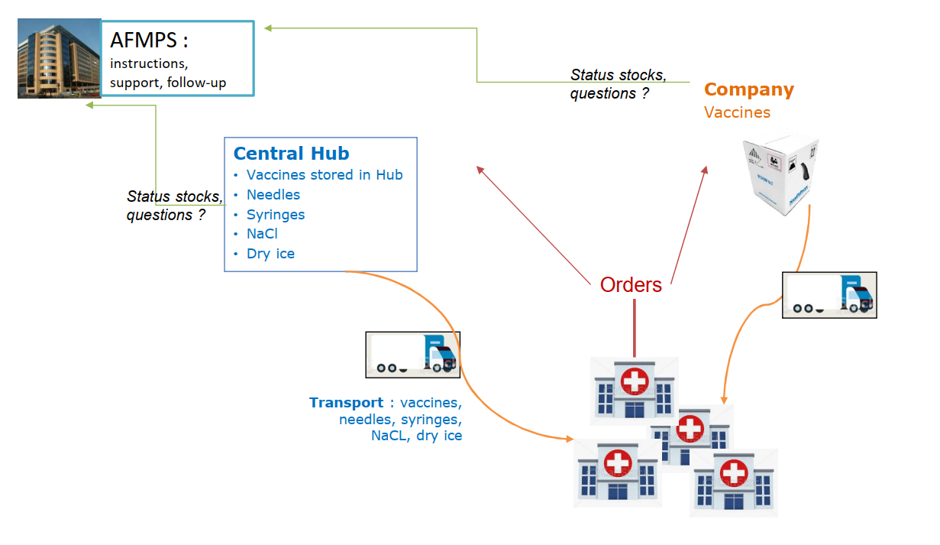

Slide 5
Avis TF - Groupes à vacciner en priorité
Les résidents et le personnel des établissements d’hébergement pour personnes âgées (MR/MRS), suivis par les institutions collectives de soins.
Les professionnels de soins* au sein des hôpitaux et les professionnels de soins* œuvrant en 1ère ligne. Cette catégorie regroupe toutes les personnes qui sont à risque élevé de contamination en raison de contacts rapprochés avec des patients Covid-19, dans le cadre de leur activité professionnelle.
Les autres membres du personnel des hôpitaux et des services de santé incluant aussi les structures investies dans la prévention (p.ex. centres de vaccination et centres de dépistage du cancer, ONE et Kind en Gezin). Cette catégorie regroupe toutes les personnes qui sont à risque moindre de contamination dans le cadre de leur activité professionnelle.
Les personnes âgées de 65 ans et plus, soit indistinctement, soit par catégories d’âge descendantes selon la disponibilité des vaccins.
Les personnes de 45-65 ans avec des comorbidités spécifiques : obésité (BMI ≥ 30), diabète, hypertension, maladies cardiovasculaires, pulmonaires, rénales et hépatiques chroniques et malignités hématologiques jusqu'à 5 ans après le diagnostic et tous les cancers solides récents (ou traitements anticancéreux récents). La liste des comorbidités n’est pas arrêtée définitivement. Il convient d’envisager de l’élargir si des preuves scientifiques mettent en évidence de nouveaux groupes à vacciner prioritairement (impact sur la transmission).
Les personnes exerçant des fonctions sociales et/ou économiques essentielles, selon des critères qui seront définis plus précisément.
* Les stagiaires en formation pour une profession de santé seront considérés pour la vaccination sur un pied d'égalité avec les professionnels de santé diplômés.

Slide 6
Advies TF - Prioritaire doelgroepen (obv adviezen HGR)
Bewoners en personeel in woonzorgcentra voor ouderen, gevolgd door collectieve zorginstellingen.
Zorgprofessionals* in ziekenhuizen en zorgprofessionals* die in de eerste lijn werken. Deze categorie omvat alle personen die een hoog risico op besmetting lopen door nauw contact met Covid-19 patiënten in het kader van hun beroepsactiviteit.
Andere medewerkers in ziekenhuizen en gezondheidsdiensten met inbegrip van structuren die investeren in preventie (bijvoorbeeld vaccinatie- en kankerscreening centra, Kind & Gezin en Office de la Naissance et de l’Enfance (ONE). Deze categorie omvat alle personen die in het kader van hun beroepsactiviteit een lager risico op besmetting lopen.
Personen van 65 jaar en ouder, ofwel zonder onderscheid, ofwel in aflopende leeftijdscategorieën, afhankelijk van de beschikbaarheid van het vaccin.
Personen van 45-65 jaar met specifieke comorbiditeiten: obesitas (BMI ≥ 30), diabetes, hypertensie, cardiovasculaire ziektes, chronische long-, nier- en leverziekten en hematologische maligniteiten tot 5 jaar na de diagnose en alle recente solide kankers (of recente kankerbehandelingen). De lijst van comorbiditeiten is nog niet definitief afgesloten. Uitbreiding moet worden overwogen als uit wetenschappelijke gegevens blijkt dat er nieuwe groepen zijn voor prioritaire vaccinatie (effect op de overdracht).
Personen die een essentiële maatschappelijke en/of economische functies uitoefenen, volgens criteria die verder zullen bepaald worden.
*De stagiairs in opleiding voor de uitoefening van een gezondheidsberoep worden voor de vaccinatie op gelijke voet behandeld als de gediplomeerde gezondheidsberoepen.

Slide 7
Opérationalisation de la stratégie vaccination – vue d’ensemble
Phase Ia
Vaccination centralisée, groupes à risque hautement prioritaires
Phase Ib
Vaccination centralisée, Élargissement des groupes prioritaires
Phase II
Élargissement aux groupes à faible risque
Déploiement progressif
Stock très restreint
1 ou 2 vaccins
Flacons multidoses
Stockage complexe (-75°C)
Stock plus large
Gamme plus large de vaccins
Flacons multidoses
Stockage moins complexe (°C)
Stock très large
Gamme très large de vaccins
Flacons multidoses/unidose
Stockage plus simple(°C)
Caractéristiques des vaccins
Résidents et personnel MR/MRS → institutions de soins
Professionnels de soins (1ère ligne, hôpital…)
65+ en ambulatoire (cat. d’âge)
Patients à risque 45-65 ans
Fonctions essentiels & critiques
Autres patients à risque
Population adulte
(A définir selon l’évolution des données scientifiques)
Groupes cibles (avis CSS)
MR/MRS, hôpital
Institutions de soins
(collab. services de médecine du travail)
Centres de tri et de vaccination de la 1e ligne et gestion locale
Centres de vaccination à large échelle
Poursuite Ia et Ib
Autres canaux à développer avec 1e ligne, entreprises, écoles…
Administration
Stockage central AFMPS ou logistique spécifique au fabricant (-70°C)
Priorité aux lieux de haut volume (hôp)
Stockage central
Logique spécifique et adaptée (àpd dépôt local d’hôpital p.ex.)
Stockage et distribution plus décentralisée
Distribution
Communication
Information adaptée à chaque phase utilisant des canaux divers

Slide 8
Operationalisering vaccinatiestrategie – overzicht ontwerp
Fase Ia
Gecentraliseerde vaccinatie, hoge prioritering risicogroepen
Fase Ib
Gecentraliseerde vaccinatie, uitbreiding prioritaire groepen
Fase II
Uitbreiding vaccinatie naar laag-risicogroepen
Fasering uitrol
Erg beperkte hoeveelheid
1 of 2 vaccins
Multi-dose vials
Specifieke opslag (-75°C)
Grotere aantallen
Meer vaccins
Multi-dose vials
Minder complexe opslag (°C)
Ruime voorraad
Diverse vaccins
Multi-dose & single-dose
Eenvoudige opslag (°C)
Eigenschappen vaccin
Bewoners & personeel WZC → zorginstellingen
Zorgprofessionals (1e lijn, ziekenhuis…)
65+ ambulant (leeftijdscateg.)
45-65 risicopatiënten
Essentiële & kritische functies
Andere risicopatiënten
Volwassen populatie
(Te definiëren ifv nieuwe wetenschappelijke inzichten)
Doelgroepen (advies HGR)
WZC, ziekenhuis
zorginstelling
(ism arbeidsgeneeskundige dienst)
Triage- en vaccinatiecentra van 1e lijn en lokaal bestuur
Grootschalige vaccinatiecentra
Voortzetting Ia en Ib
Andere te ontwikkelen kanalen met 1e lijn, bedrijven, scholen,…
Toediening
Centrale opslag FAGG of producent specifieke logistiek (-70°C)
Prioriteit hoog volume hub (ZH)
Centrale opslag
Specifiek en aangepaste logistiek (uit bvb. lokaal depot of ZH)
Meer decentrale opslag en distributie
Distributie
Communicatie
Informatie aangepast aan fase via diverse kanalen

Slide 9
Opérationalisation de la stratégie vaccination – vue d’ensemble
Phase Ia
Vaccination centralisée, groupes à risque hautement prioritaires
Phase Ib
Vaccination centralisée, Élargissement des groupes prioritaires
Phase II
Élargissement aux groupes à faible risque
Déploiement progressif
Caractéristiques des vaccins
Résidents/Patients: MR/MRS → institutions de soins (e.a. institutions collectives)
Front line HCSW: MR/MRS
Groupes cibles (avis CSS)
Front line HCSW: 1ère ligne
Front line HCSW: hôpitaux
Front line HCSW: institutions collectives de soins
Autres HCSW, personnel
65+ en ambulatoire (catégories d’âge)
Patients à risque 45-65 ans
Fonctions essentiels
Administration
MR/MRS, hôpital
Institutions de soins
(collab. services de médecine du travail)
Centres de tri et de vaccination de la 1e ligne et gestion locale
Centres de vaccination à large échelle
Poursuite Ia et Ib
Autres canaux à développer avec 1e ligne, entreprises, écoles…

Slide 10
Operationalisering vaccinatiestrategie – overzicht ontwerp
Fase Ia
Gecentraliseerde vaccinatie, hoge prioritering risicogroepen
Fase Ib
Gecentraliseerde vaccinatie, uitbreiding prioritaire groepen
Fase II
Uitbreiding vaccinatie naar laag-risicogroepen
Fasering uitrol
Voorraad vaccin
Bewoners/Patienten: WZC → zorginstellingen e.a. collectieve instellingen
Front line HCSW: WZC
Doelgroepen (advies HGR)
Onder voorbehoud
Front line HCSW: eerstelijn
Front line HCSW: algemene ziekenhuizen
Front line HCSW: zorg-e.a. collectieve instellingen
Andere HCSW, personeel
65+ ambulant (leeftijdscategorieën)
45-65 risicopatiënten
Essentiële functies
Toediening
WZC, ziekenhuis
zorginstelling
(ism arbeidsgeneeskundige dienst)
Test- en vaccinatiecentra van 1e lijn en lokaal bestuur
Grootschalige vaccinatiecentra
Voortzetting Ia en Ib
Andere te ontwikkelen kanalen met 1e lijn, bedrijven, scholen,…

Slide 11
https://www.info-coronavirus.be/nl/vaccinatie/
https://www.info-coronavirus.be/fr/vaccination/

Slide 12
Proces : goedkeuring en ontwikkeling
Processus : développement et autorisation.

Slide 13
https://www.ema.europa.eu/en/human-regulatory/overview/public-health-threats/coronavirus-disease-covid-19/treatments-vaccines/covid-19-vaccines-development-evaluation-approval-monitoring

Slide 14
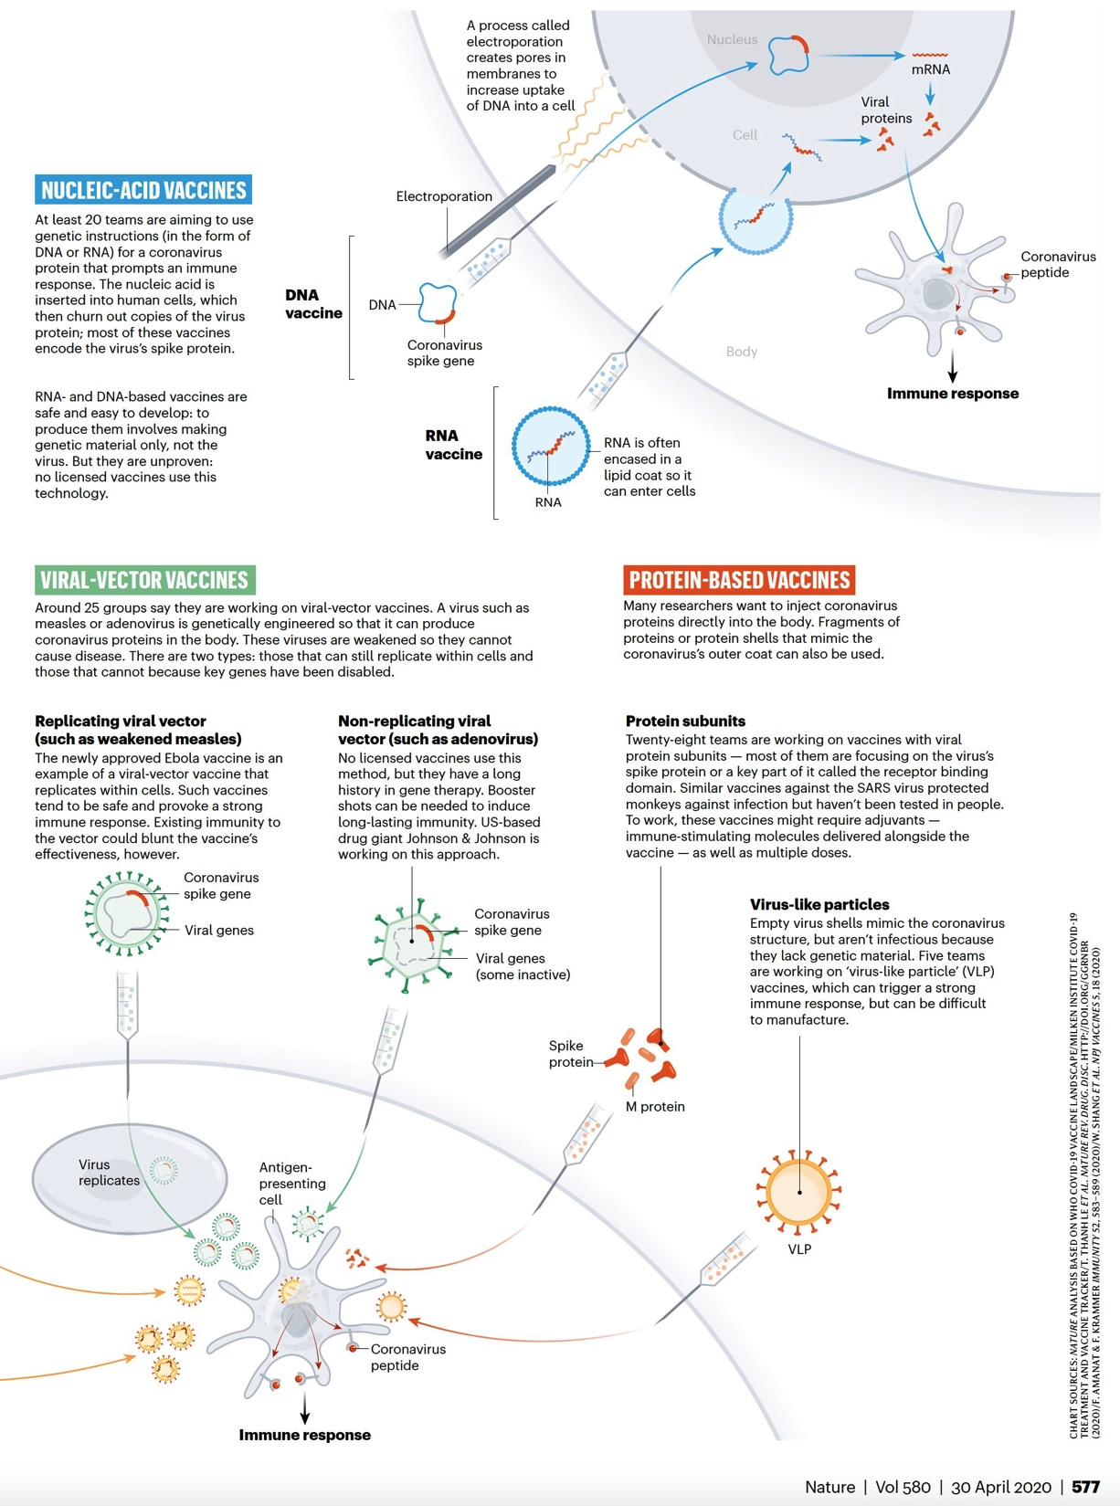

Slide 16
Considérations de l'EMA sur l'approbation du vaccin COVID-19 :
https://www.ema.europa.eu/en/documents/other/ema-considerations-covid-19-vaccine-approval_en.pdf
FDA
https://www.fda.gov/media/139638/download

Slide 17
21 août 2020: AstraZeneca (7,5 m. doses)
19 octobre 2020: Janssen Pharmaceutical (5 m. doses)
18 novembre 2020: Pfizer/BioNTech (5 m. doses)
24 novembre 2020: CureVac (2,9 m. de doses)
2 décembre 2020: Moderna (2 m. de doses)

Slide 18
CHMP (EMA)
le 21 décembre 2020 pour le vaccin de BioNTecht et Pfizer,
le 6 janvier 2021 pour le vaccin de Moderna.

Slide 21
Q&A
Indication
Posologie et mode d'administration
Contre-indications
Avertissements spéciaux et précautions d'emploi
Hypersensibilité et anaphylaxie
Réactions liées à l'anxiété
Maladie concomitante
Personnes immunodéprimées
Durée de la protection
Interaction avec d'autres médicaments et autres formes d'interaction (co-administration)
Fertilité, grossesse et allaitement
Effets indésirables, profil de sécurité
Avantages
sans preuve d'une infection antérieure par le CoV-2 du SRAS
avec ou sans preuve d'une infection antérieure par le CoV-2 du SRAS

